Slide 1



2025년도 가을학기
재무행정론
김경동
행정학과 조교수
kdkim@kw.ac.kr

Slide 2
1
예산의 종류 (1)
예산은 성립시기에 따라 본예산, 추가경정예산, 수정예산으로 나뉨
본예산은 정기국회에서 다음 회계연도 예산에 대해 의결·확정한 예산을 말함
당초예산이라고도 하며, 새로운 회계연도를 위해 최초로 성립된 예산임
예산 단일성의 원칙에 의하면 예산은 본예산에 의해서만 집행되어야 하지만 불가피한 사유가 발생한 경우 예산을 수정할 필요가 있음 → 추가경정예산

Slide 3
2
예산의 종류 (2)
예산이 성립된 후에 생긴 사유로 인해 이미 성립된 예산에 변경을 가할 필요가 있을 때 정부가 추가경정예산안을 편성하여 국회에 제출할 수 있음 (국가재정법 제89조 제1항)
정부는 국회에서 추가경정예산안이 확정되기 전에 이를 미리 배정하거나 집행할 수 없음(동조 제2항)
일반적으로 예기치 못한 사유가 발생하여 예산 변경이 필요한 경우 예비비로 충당하거나, 이용·전용을 활용하지만, 이것으로 감당할 수 없으면 추가경정예산안을 편성해야 함
2007년 국가재정법 개정 이후 추경 편성은 제한적으로 허용되고 있음

Slide 4
3
예산의 종류 (3)
추경예산 편성이 가능한 경우는 다음 각호의 경우에 한정됨
전쟁이나 대규모 재해(「재난 및 안전관리 기본법」 제3조에서 정의한 자연재난과 사회재난의 발생에 따른 피해를 말한다)가 발생한 경우
경기침체, 대량실업, 남북관계의 변화, 경제협력과 같은 대내ㆍ외 여건에 중대한 변화가 발생하였거나 발생할 우려가 있는 경우
법령에 따라 국가가 지급하여야 하는 지출이 발생하거나 증가하는 경우

Slide 5
4
예산의 종류 (4)
추경예산 편성은 예산 단일성 원칙의 예외로서, 빈번하게 편성될 경우 국회의 행정부에 대한 통제가 약화되고 예산 팽창의 원인이 됨 → 자제하는 것이 바람직
추경의 재원은 전년도 세계잉여금, 당해 연도 세수 증가분, 공기업 주식 매각 수입, 한국은행 잉여금 등으로 마련하고 있으며, 국채를 발행하는 경우도 있음
추경은 본예산과 별개로 성립되지만, 일단 성립되면 본예산과 추경예산은 하나로 통합되어 운영됨

Slide 6
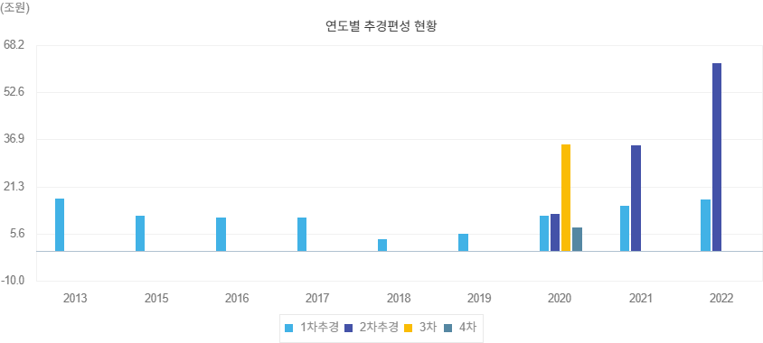
5
예산의 종류 (5)

Slide 7
6
예산의 종류 (6)
수정예산은 정부가 예산안을 국회에 제출한 후 예산이 최종 의결되기 전에 국내외의 사회경제적 여건 변화로 예산안의 내용 중 일부를 변경할 필요성이 있을 때 편성하는 예산(국가재정법 제35조)
국무회의의 심의를 거쳐 대통령의 승인을 얻어 국회에 제출하도록 규정되어 있으며, 이는 예산편성 시점(6월)과 예산안의 국회 제출 시점(11월) 간 상당한 시차가 존재하기 때문에 인정되는 제도
1970년, 1981년, 2009년, 2010년 수정예산이 제출된 적이 있음

Slide 8
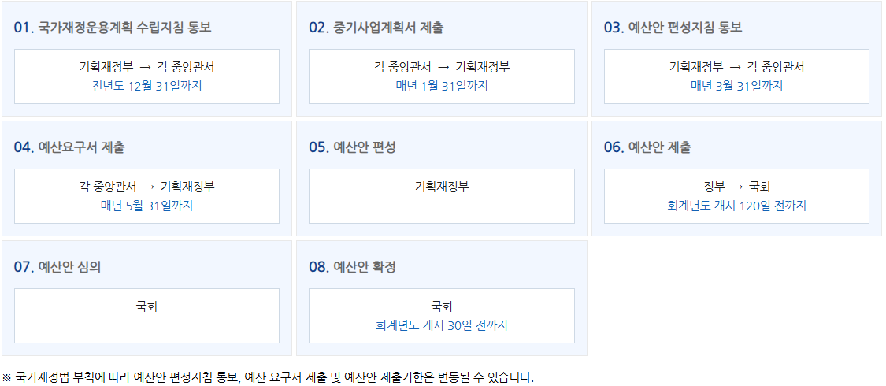
7
예산의 종류 (7)

Slide 9
8
예산의 종류 (8)
만약 예산이 회계연도 전에 의결되지 못하는 경우는 어떻게 하는가? → 준예산, 가예산, 잠정예산
헌법 제54조 제3항에 따르면 새로운 회계연도가 개시될 때까지 예산안이 의결되지 못한 때에는 정부는 국회에서 예산안이 의결될 때까지 다음의 목적을 위한 경비는 전년도 예산에 준해 집행할 수 있다고 규정함
①헌법이나 법률에 의해 설치된 기관 또는 시설의 유지·운영, ②법률상 지출의무의 이행, ③이미 예산으로 승인된 사업의 계속

Slide 10
9
예산의 종류 (9)
본예산은 회계연도 개시 30일 전까지 국회에서 심의·의결되어야 하는 것이 원칙이나, 준예산은 회계연도 개시일 전까지 의결되지 못하는 경우에 편성한다는 점에 유의
준예산은 가예산이나 잠정예산과 달리 국회의 의결을 필요로 하지 않음 → 예산의 사전의결원칙의 예외
준예산에 의해 집행된 예산은 당해연도의 예산이 확정되면 그 확정된 예산에 의해 집행된 것으로 간주함(국가재정법 제55조 제2항)
1948년 정부수립 이후 가예산 제도를 이용했으나, 1960년부터 준예산제도를 채택

Slide 11
10
예산의 종류 (10)
제헌헌법과 1차, 2차 개정 헌법까지 예산이 의결되지 못한 때에는 국회가 1개월 이내의 가예산을 의결하고 그 기간내에 예산을 의결해야 한다고 규정하고 있었음(가예산제도)
가예산은 이용기간이 1개월이라는 점, 사전에 국회의 승인을 얻어야 한다는 점이 특징이고, 프랑스의 잠정 1/12 예산제도에서 유래한 것임
우리나라는 1949년부터 1953년까지 그리고 1955년에 가예산을 편성하였음

Slide 12
11
예산의 종류 (11)
마지막으로 잠정적으로 예산을 편성하여 의회에 제출하고, 의회의 사전 의결을 얻어 사용하는 잠정예산제도가 있음 → 내각제 국가에서 많이 이용함
영국은 회계연도 개시일(4월)이 지나 7월말까지 본예산에 대한 심의가 끝나지 않는 경우가 대부분으로 잠정예산 제출이 일종의 관행으로 되어 있음
영국은 지출승인법주의로 되어 있어서 승인법 통과 이전에는 총예산의 1/3을 차지하는 잠정예산 내에서 집행함 → 예산편성이 심의 과정에서 크게 변화하지 않기 때문에 잠정예산 제도가 큰 문제 없이 이용되고 있음

Slide 13
12
조세지출 예산제도 (1)
조세지출(tax expenditure)이란 “조세 감면, 비과세, 소득공제, 세액공제, 우대세율 적용 또는 과세이연 등 조세특례에 따른 재정지원”을 의미함 (조세특례제한법 제142조의2)
조세지출은 각종 사회적·경제적 목적을 달성하기 위해 세제를 통해 이뤄지는 정부지출로 이해할 수 있으며, 구체적인 조세지출에 대한 내용은 조세특례제한법, 소득세법, 법인세법 등 개별 세법에 규정되어 있음
세제 상의 특혜는 그만큼 보조금을 준 것과 동일하다는 의미에서 조세지출을 ‘숨겨진 보조금(hidden subsidies)’라고 부르기도 함

Slide 14
13
조세지출 예산제도 (2)
조세지출을 도입한 목적은 특정 활동을 지원하거나(예: 첨단기술에 대한 투자), 특정 집단을 지원하거나(예: 소상공인, 농어민 등), 또는 일반 납세자의 조세부담을 경감해주기 위해서(예: 기초 공제, 배우자 공제 등 각종 공제제도) 등임
조세지출은 직접감면(영구적 경감)과 간접감면(과세연기)으로 구분할 수 있으며, 직접감면에는 비과세, 소득공제, 세액공제, 세액감면, 자율과세, 기타감면(근로장려금, 자녀장려금, 부가가치세 영세율·면제 등)이 있으며, 간접간면에는 준비금, 과세이연, 이월과세 등이 있음

Slide 15
14
조세지출 예산제도 (3)
조세지출 예산제도는 조세지출로 인한 세수 감소액을 종합 분류해서 체계적으로 나타낸 것을 의미 → 보조금 형태의 직접 지출이 매년 국회 심의를 거치는 것처럼, 조세지출도 매년 국회의 심의를 받아야 한다는 인식에서 조세지출 예산제도가 탄생함
우리나라는 2013년부터 조세특례제한법에 따라 직전·당해·다음의 3개 년도의 조세지출의 추정금액을 기능별·세목별로 분석한 조세지출예산서를 예산안 첨부서류로 국회에 제출해야 함 → 그러나 국회의 심의·의결 사항은 아님(비과세·감면제도 정비/개선, 재정운용의 효율성 제고 목적)

Slide 16
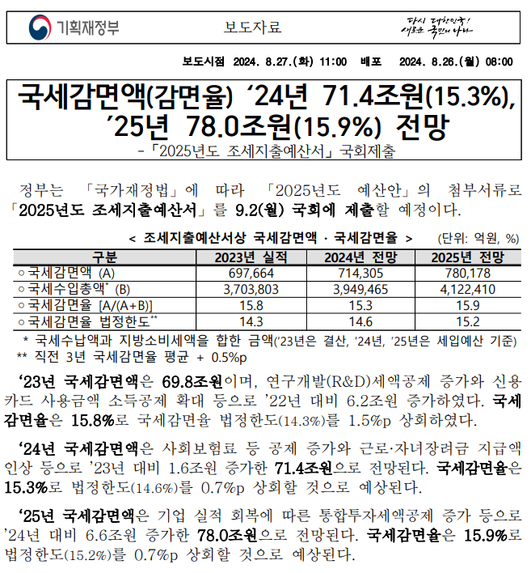
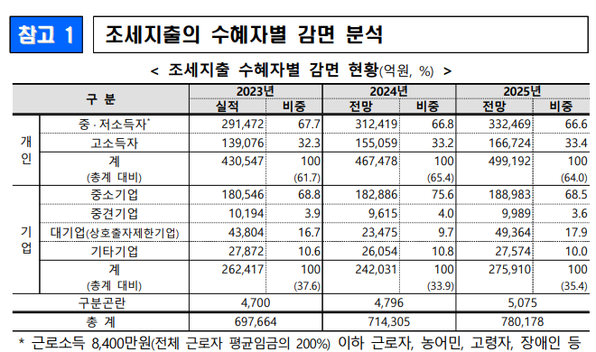
15
조세지출 예산제도 (4)

Slide 17
16
성인지 예산제도 (1)
성인지예산제도는 예산이 성별에 미치는 효과를 예산과정에서 고려하여 자원(또는 예산)이 평등한 방식으로 사용될 수 있도록 세입과 세출을 재구조화하기 위한 제도임
성인지 예산은 전체 예산 중 특별한 예산의 종류를 말하는 것이 아니라, 성별에 대한 예산의 차별적 효과를 분석하여 이를 재정운용에 반영하려는 것임
국가재정법 제26조는 정부는 예산이 여성과 남성에게 미칠 영향을 미리 분석한 보고서(성인지 예산서)를 작성하여야 하며, 성인지 예산서에는 성평등 기대효과, 성과목표, 성별수혜분석 등을 포함하여야 한다고 규정

Slide 18
17
성인지 예산제도 (2)
성인지 예산서와 결산서는 각각 예산안과 결산보고서의 첨부(부속)서류로 국회에 제출하도록 규정하고 있음(국가재정법 제34조/국가회계법 제15조의 2)
성인지 예산의 범위는 모든 수준의 세출(특별회계, 기금 포함)이며, 중앙정부와 지방정부는 성인지 예산서 작성대상이지만 공공기관은 포함되지 않음
성인지 예산서는 모든 사업을 대상으로 하지 않고 대상사업을 선정한 다음 해당 사업에 대해서만 진행하며, 대상사업은 기재부가 여가부 및 해당 중앙관서와 협의를 거쳐 매년 선정함(세부사업을 선정)

Slide 19
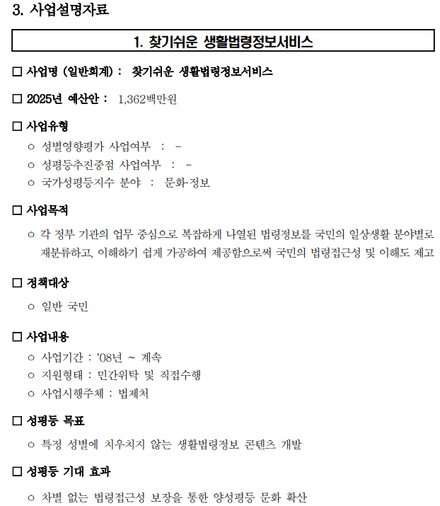
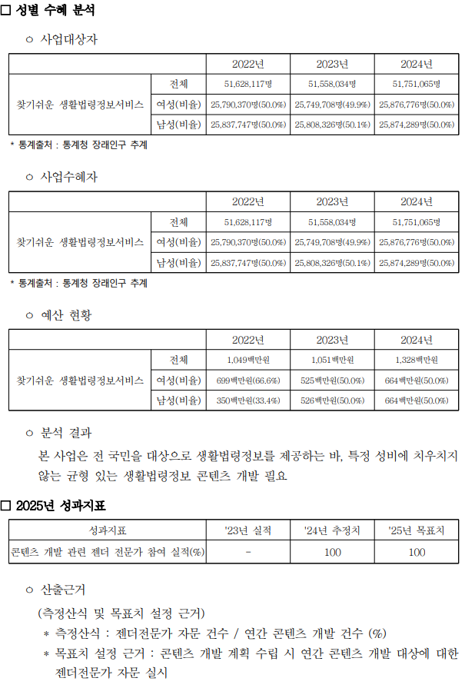
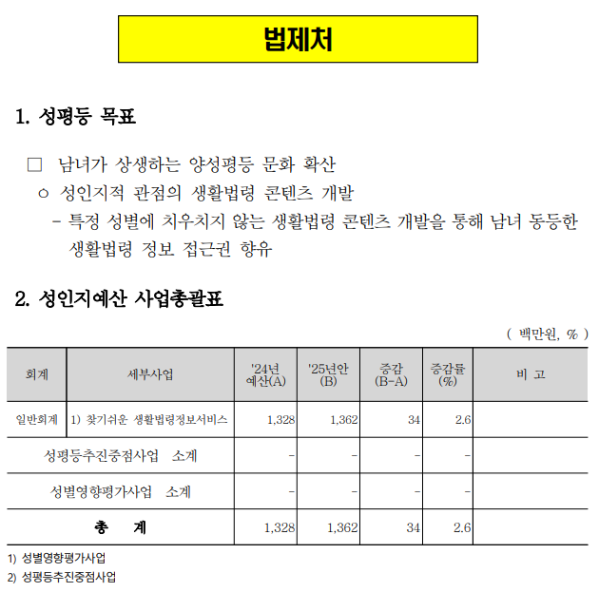
18
성인지 예산제도 (3)

Slide 20
19
예산법률주의 (1)
예산법률주의란 국회가 예산을 단순한 의결 사항이 아니라 법률의 형식으로 확정하여, 예산이 법률과 동일한 효력을 가지도록 하는 제도를 의미함
그러나 현행 제도에서는 예산이 단순한 의결 사항에 불과해 법적 강제력이 약함 → 세입은 조세법률주의에 의해 법률로 규율되지만, 세출은 준칙적 성격만 지녀 정부가 재량으로 일정부분 변경할 수 있으며 위반시 직접적인 법적 제재를 받지 않음
또한, 예산의 형식이 금액과 명칭 나열에 머물러 국회가 집행 방식을 직접 통제하기 어렵고, 부대의견도 법적 구속력이 없음
나아가 법률과 예산 간 불일치가 발생하면 정부는 추경, 예비비 지출, 전용 등을 활용하여 대응하는데, 이는 국회 의결의 효력을 약화시킨다는 문제가 있음

Slide 21
20
예산법률주의 (2)
예산법률주의를 도입하면 국회가 예산을 법률 형식으로 확정하여 재정통제권을 실질적으로 강화할 수 있음
예산과 세입·세출 법률 간의 규범적 위상을 통일시켜 법률과 예산의 불일치를 방지하고, 국회의 심의가 단순한 숫자 증감 논의를 넘어 목적·내용·조건을 구체적으로 검토하는 과정으로 전환될 수 있음
이를 통해 예산의 규범력이 정상화되고 집행 조건이 법적으로 명시되어 실효적 통제가 가능해지며, 재정민주주의 원칙에도 보다 충실히 부합
나아가 국회가 주도권을 확보함으로써 투명성과 책임성을 높이고 예산심의 과정의 구체성과 신뢰성을 제고할 수 있다는 장점이 있음

Slide 22
21
예산법률주의 (3)
예산법률주의에 대한 반대 입장은 예산법률주의가 도입될 경우 예산집행의 경직성이 심화되어 경제 상황 변화나 긴급 사태에 신속하게 대응하기 어렵다고 봄
예산안을 법률로 조문화하는 과정에서 심의와 편성에 과도한 시간과 노력이 소요되어 제도 정착에도 많은 시일이 걸릴 수 있음
현행 제도에서도 국회 의결 없는 예산집행은 불가능하므로 구속력이 이미 존재하며, 결국 핵심은 국회의 심의 역량이 낮은 것임
예산법률주의가 형식적으로 도입되더라도 자동적으로 통제가 강화되는 것은 아니며, 재정민주주의의 실질적 강화는 국회의 전문성과 의지에 달려 있다는 점에서 도입을 신중하게 검토해야 함

Slide 23
감사합니다

